Slide 1
Sink Pass Instructions
Filip Djurković 158/2022,
Dobrivoje Vujović 51/2022

Slide 2
Sinking je optimizacija koja pomerа instrukciju bliže mestu gde se koristi, kako bi se izbeglo njeno prerano izvršavanje i smanjila nepotrebna potrošnja resursa.
Ova optimizacija ne utiče na instrukcije poput uslovnog grananja (br), PHI instrukcije (phi), call instrukcije, alloca instrukcije kao i terminirajuće instrukcije.
Takodje ova optimizacija neće funkcionisati za one instrukcije koje se koriste u previše basic block-ova.
Osnovni cilj algoritma je da smanji broj izvršenih instrukcija I opterećenje na registre.

Slide 3
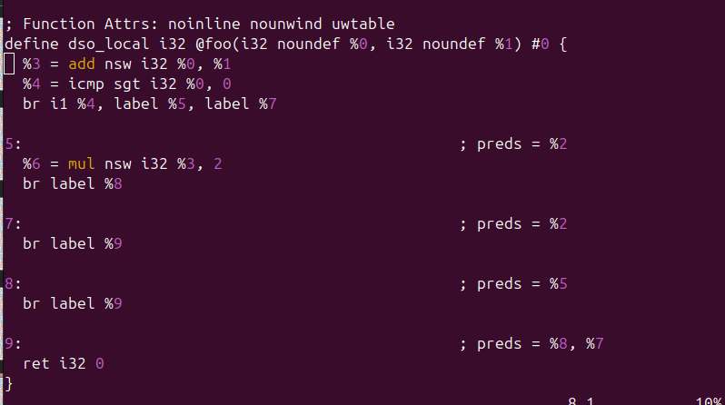
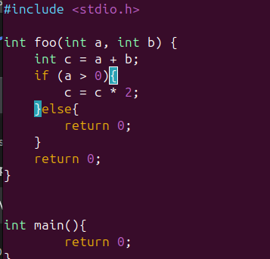
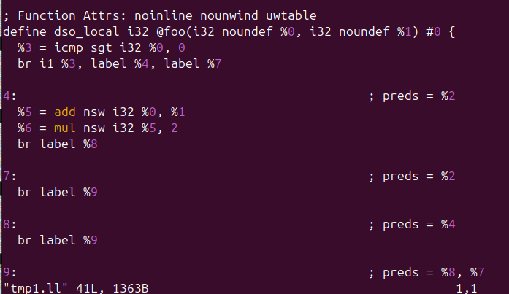
Before Optimization ->
After optimization ->

Slide 4
Algoritam se pokreće za svaku funkciju I iterira kroz sve njene basic blokove.
Iz svakog basic block-a filtriramo potencijalne funkcije na koje se može primeniti sink.
Za svaku instrukciju pronadjemo sve blokove u kojima se koristi i za svaki basic blok primenimo sinkovanje.

Slide 5
Kada ubacimo sve instrukcije iz nekog basic block-a moramo im obrnuti redosled umetanja zbog zavisnosti instrukcija.
Primer:
  %x = add i32 %a, %b
  %y = mul %x, 2 (zavisi od %x)
Ako bi pomerili ove dve instrukcije u redosledu u kome smo ih dodavali, dobili bi grešku.

